Slide 1
§ 16. Хозяйственная жизнь и политическая карта Азии в Средневековье

Slide 2
Проверка д/з

Slide 3

План урока
Хозяйственные занятия и этнические изменения
Политическая карта

Slide 4
1. Хозяйственные занятия и этнические изменения

Slide 5
Особенности хозяйственной жизни
Существование различных хозяйственных укладов
В районах древних цивилизаций продолжало развиваться высокопродуктивное земледелие, создавая условия для быстрого роста населения в долинах рек
Огромные территории занимали безводные степи и пустыни, горные хребты и плато, широкие реки и озера
Важное место в экономической деятельности занимал «Великой шёлковый путь»

Slide 6
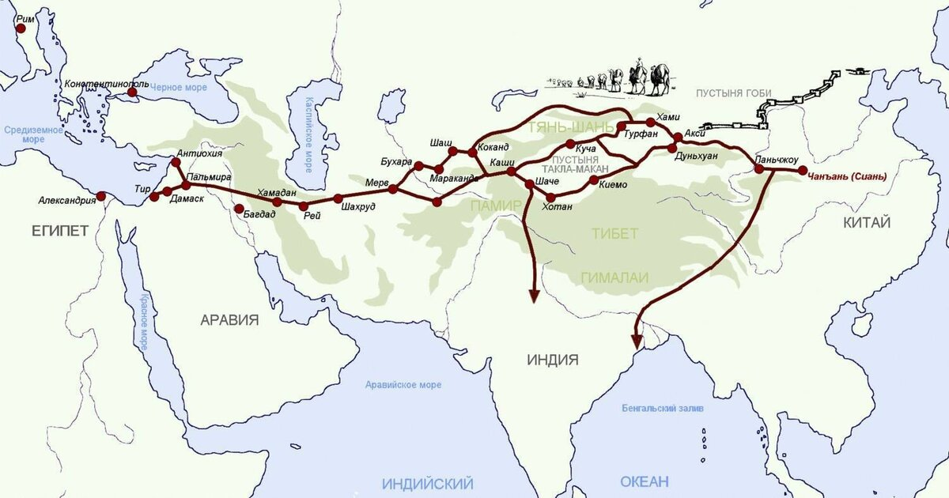
Великий шёлковый путь

Slide 7
Этнические особенности
По-прежнему наиболее активно развивались регионы старых цивилизационных центров: Ближний Восток и Месопотамия, Иран, Индия, Китай
Ислам способствовал распространению арабской культуры и цивилизации
В Средневековье произошло становление новой семьи языков — тюркской
Наследниками этих племен являются такие современные народы, как турки, туркмены, азербайджанцы, казахи, узбеки, киргизы и некоторые другие

Slide 8
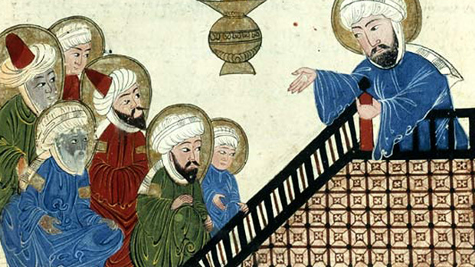

Slide 9
2. Политическая карта

Slide 10
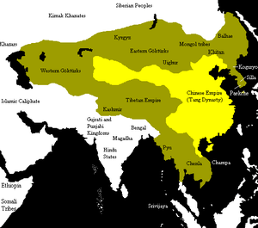
Империя Тан в Китае (618-907 гг.)

Slide 11
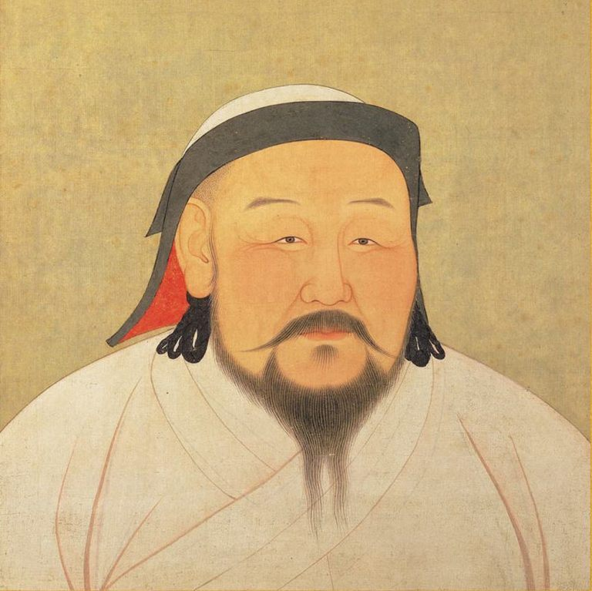
Чингисхан

Slide 12
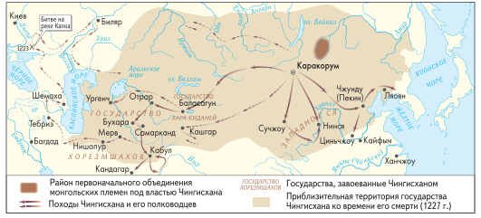
Государство Чингисхана

Slide 13
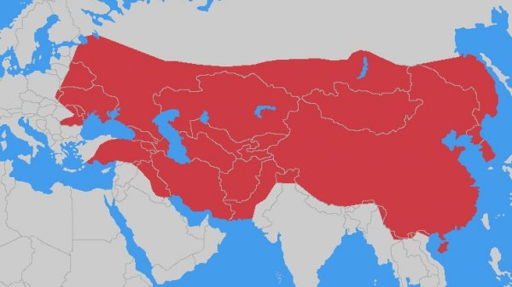
На пике могущества

Slide 14
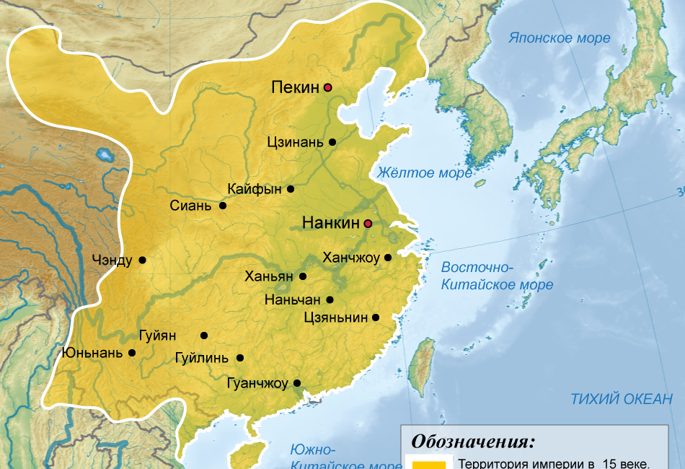
Династия Мин (1368-1644 гг.)

Slide 15
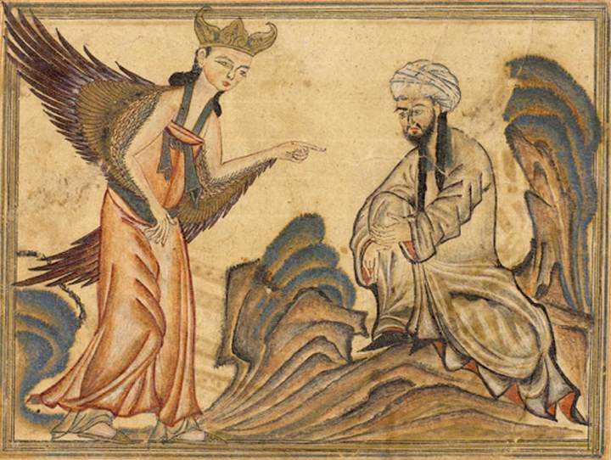
Мухаммед – основатель ислама

Slide 16
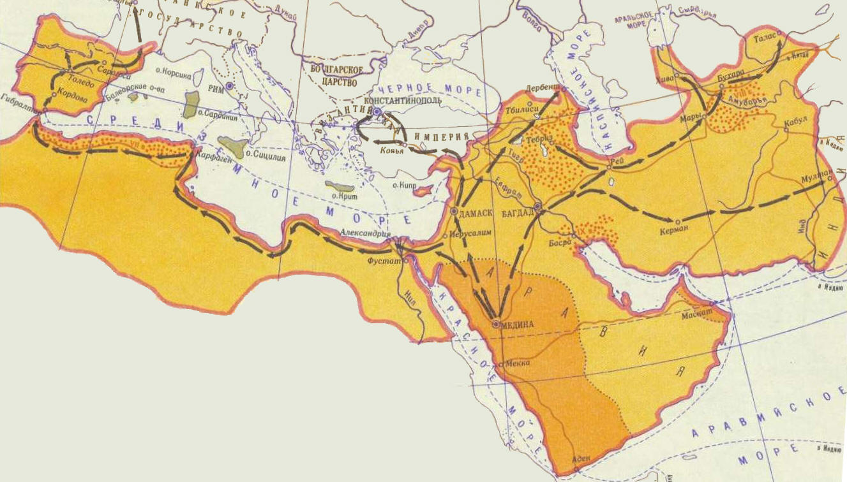
Арабский халифат на пике могущества

Slide 17
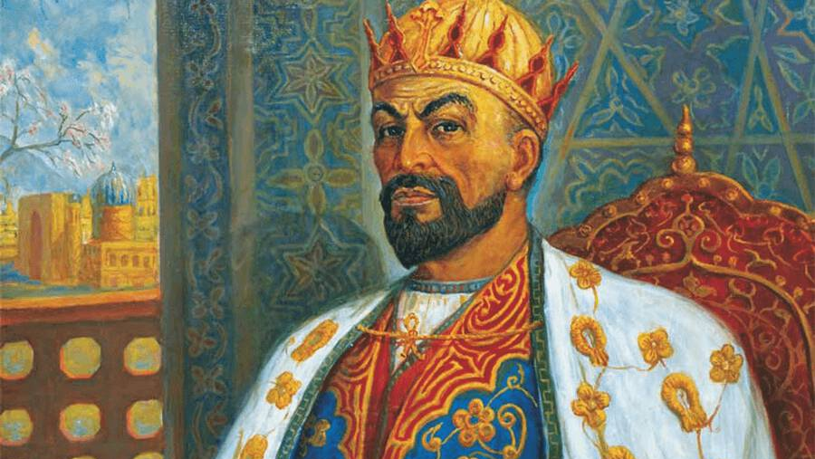
Тамерлан (Тимур) – основатель империи Тимуридов

Slide 18
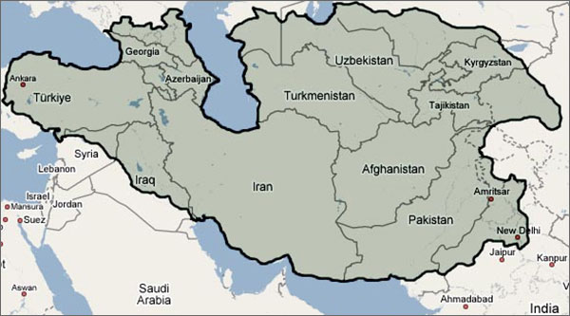
Империя Тимура на пике могущества

Slide 19
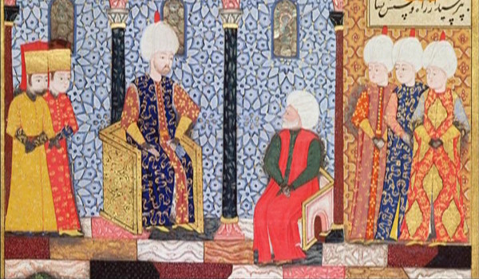
Турки-османы

Slide 20
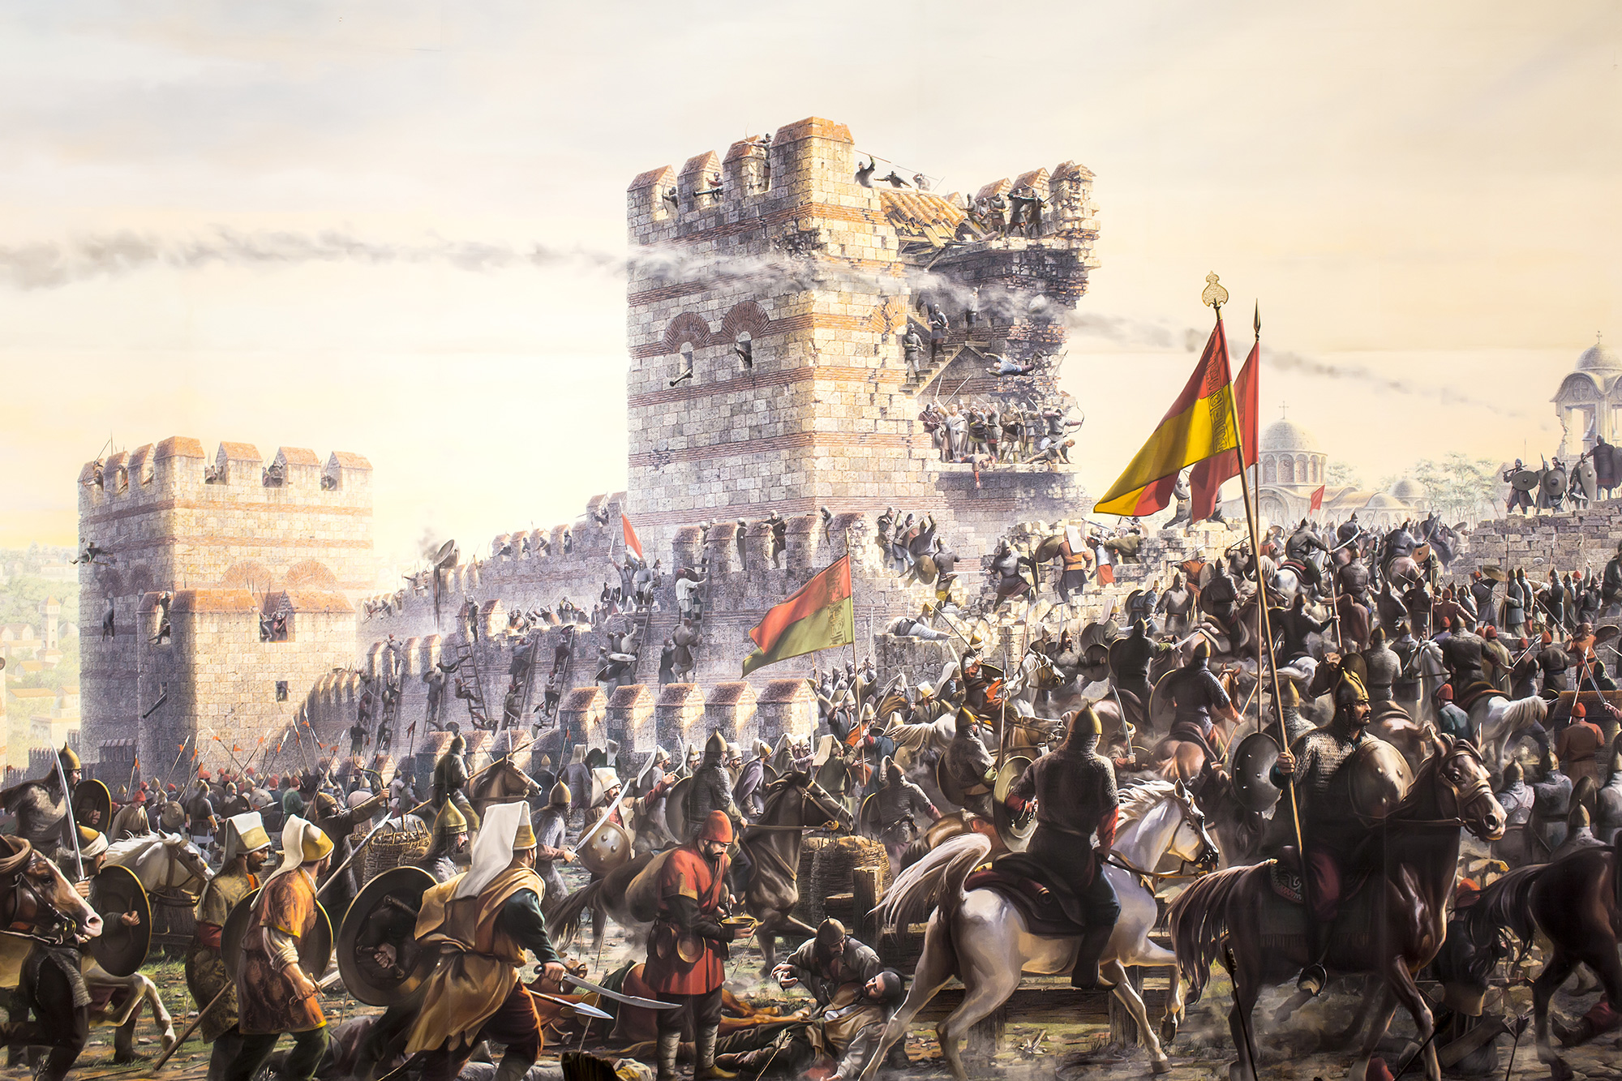
1453 г. – взятие Константинополя

Slide 21
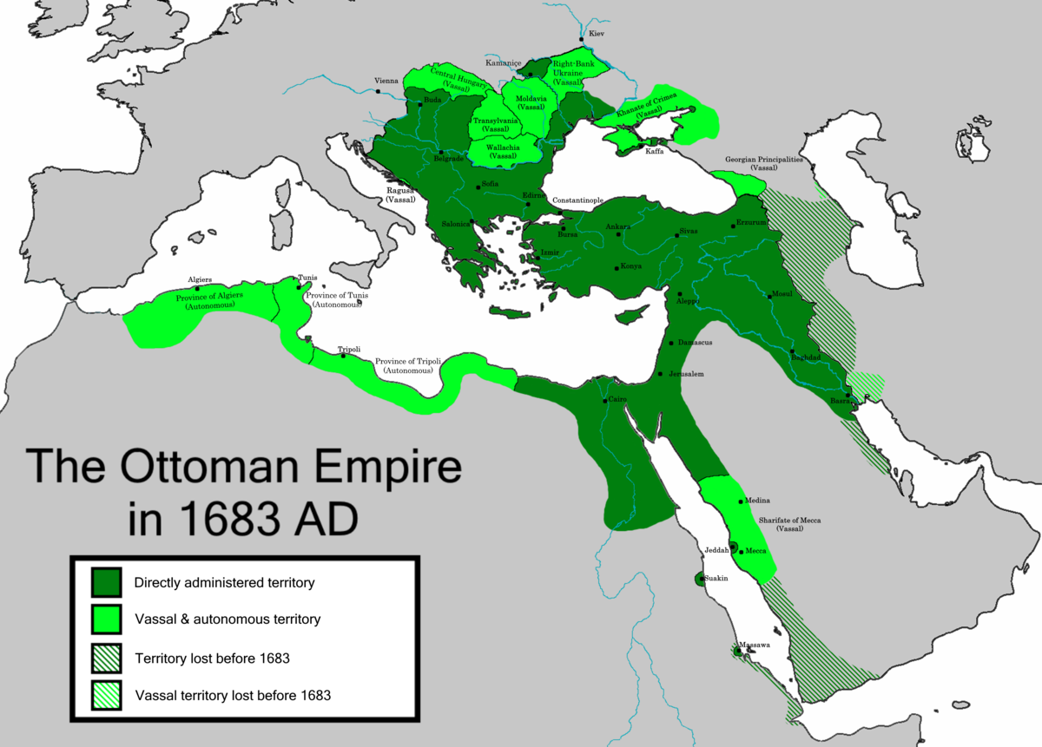
Османская империя

Slide 22
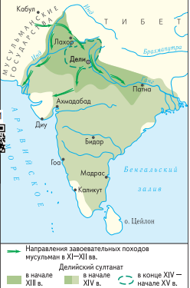
Делийский султанат

Slide 23
Контроль знаний

Slide 24
Домашнее задание

Slide 25

Тест, оценки, д/з

